Slide 1
企業のセキュリティリスクを素早くチェック！
セキュリティ健康診断
Webアプリケーション
健康診断
ネットワーク健康診断
Microsoft 365
健康診断
企業WebサイトやECサイト、SNSなど、​​お客様独自で開発されたWebアプリケーションに対し、脆弱性の有無を調査します。
ネットワーク機器、サーバーなどインターネットからの脅威に対するリスクを調査します。
​​
Microsoft 365の管理者設定に対し、セキュリティ上の不備の有無を調査します。​​
12,000件以上の実績を誇る診断のプロフェッショナル集団が対応します

Slide 2
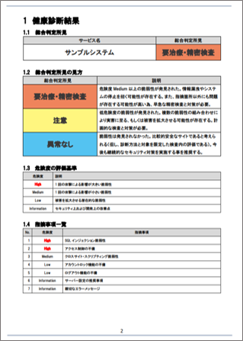
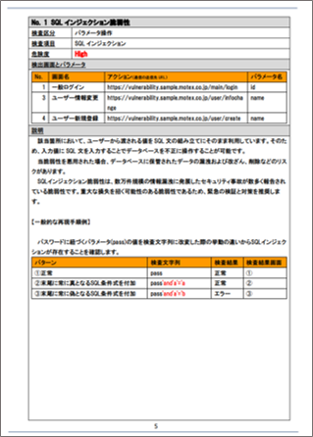
サービス​ | 診断対象​ | 見つかるリスク​ | 価格
Webアプリケーション健康診断​ ホームページやECサイト、SNSなどインターネットに公開するWebアプリケーションに対し、当社がインターネットを経由して抜き取り診断（調査）を行い、レポートを提供します。 | Web サーバ / Web アプリケーション​ | Web アプリケーションの脆弱性 （XSS, SQLインジェクション、認証周りの脆弱性等）​ | ￥300,000
ネットワーク健康診断 診断対象のサーバやネットワーク機器上で稼働するOSやミドルウェアに対し、当社がインターネットを経由して診断（調査）を行い、レポートを提供します。 | Web サーバ / ルーター / DNS サーバ​ Mail サーバ / FireWall 等​ | ミドルウェアの脆弱性 （Apache、IIS / sendmail / bind 等） ​ | ￥200,000
 |  | サーバー OS の脆弱性（Windows / Linux 等）​
Microsoft 365健康診断 Microsoft 365の管理画面上での設定に対して、セキュリティ上、問題のある設定や脆弱な設定になっていないかを当社が診断を行い、レポートを提供します。 | Microsoft 365​ | 管理設定ミスによるリスク（基本認証・多要素認証・ユーザー権限の設定等）​ | ￥360,000
※価格は税抜きです
セキュリティ健康診断の３つのポイント
ポイントを押さえた項目
リーズナブルな価格
スピーディーな対応
ベテランの診断メンバーが、
「ここだけは対策してほしい」
重要な検査項目を選定し
診断を実施します
従来の通常診断プランに比べ、
診断項目数を厳選することで
リーズナブルに
お気軽に受けられます
作業開始～報告書の納品まで
最短5日で対応が可能です
分かりやすい報告書
「緊急確認」「経過観察」「異常なし」
などのランクで、診断結果をご報告
診断員からの総合所見と、
脆弱性への対処方法も記載しています
エムオーテックス株式会社
●お問い合わせ先
【大 阪】〒532-0011 大阪市淀川区西中島5-12-12 ｴﾑｵｰﾃｯｸｽ新大阪ビル
【東 京】〒108-0073 東京都港区三田 3-5-19 住友不動産東京三田ｶﾞｰﾃﾞﾝﾀﾜｰ22F
【名古屋】〒460-0003 名古屋市中区錦1-11-11 名古屋ｲﾝﾀｰｼﾃｨ3F
【九 州】〒812-0011 福岡市博多区博多駅前1-15-20 NMF博多駅前ﾋﾞﾙ2F
〒850-0862 長崎県長崎市出島町1-41 ｸﾚｲﾝﾊｰﾊﾞｰ長崎ﾋﾞﾙ3F
お問い合わせ窓口：営業部 security-sales@motex.co.jp

